Slide 1
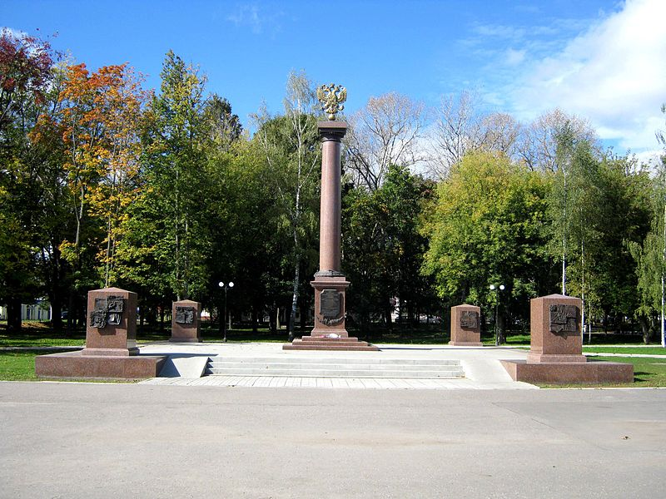
Бюджет для граждан
за 2019 год
К проекту решения ржевской городской думы
«Об утверждении отчета об исполнении Бюджета муниципального образования тверской области города ржев за 2019 год»

Slide 2
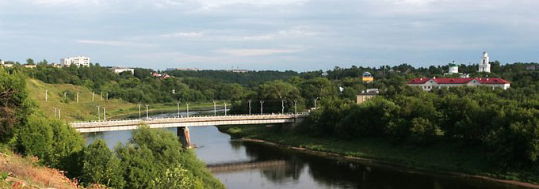
Вводная часть

Slide 3
Термины
Бюджет — форма образования и расходования денежных средств, предназначенных для финансового обеспечения задач и функций государства и местного самоуправления.
Бюджетная система Российской Федерации — основанная на экономических отношениях и государственном устройстве Российской Федерации, регулируемая законодательством Российской Федерации совокупность федерального бюджета, бюджетов субъектов Российской Федерации, местных бюджетов и бюджетов государственных внебюджетных фондов;
Бюджетная система Российской Федерации
Бюджет
Российской
Федерации (федеральный бюджет)
Бюджеты
государственных внебюджетных фондов
Бюджеты
субъектов
Российской Федерации (региональные бюджеты)
Бюджеты
муниципальных образований
(местные бюджеты)
Местный бюджет (бюджет муниципального образования) —
это форма образования и расходования денежных средств, предназначенных для финансового обеспечения задач и функций местного самоуправления

Slide 4
Термины
Бюджетный кодекс Российской Федерации статья 6
Бюджетная система Российской Федерации основана на принципах:
Бюджетный кодекс Российской Федерации статья 28 принцип прозрачности (открытости) означает:
— обязательное опубликование в средствах массовой информации утвержденных бюджетов и отчетов об их исполнении;
— обязательную открытость для общества и средств массовой информации проектов бюджетов;
— стабильность и (или) преемственность бюджетной классификации Российской Федерации.
Бюджетный кодекс Российской Федерации статья 36:
Доходы бюджета — поступающие в бюджет денежные средства, за исключением средств, являющихся в соответствии с настоящим Кодексом источниками финансирования дефицита бюджета;
Расходы бюджета — выплачиваемые из бюджета денежные средства, за исключением средств, являющихся в соответствии с настоящим Кодексом источниками финансирования дефицита бюджета;
Дефицит бюджета — превышение расходов над его доходами;
Межбюджетные трансферты — средства, предоставляемые одним бюджетом бюджетной системы Российской Федерации другому бюджету бюджетной системы Российской Федерации;
Государственный и муниципальный долг — обязательства, возникающие из государственных или муниципальных заимствований, гарантий по обязательствам третьих лиц, другие обязательства в соответствии с видами долговых обязательств, установленными настоящим Кодексом, принятые на себя Российской Федерацией, субъектом Российской Федерации или муниципальным образованием.
3. Сбалансированности бюджета;
5.
Прозрачности (открытости);
7. Подведомственности расходов бюджетов;
1.
Единства бюджетной системы Российской Федерации;
4.
Общего (совокупного) покрытия расходов бюджетов;
2. Самостоятельности бюджетов;
6.
Достоверности бюджета;
8.
Единства кассы.

Slide 5
Термины
Муниципальная программа города Ржева Тверской области (далее - муниципальная программа) — система мероприятий, взаимоувязанных по задачам, срокам осуществления и ресурсам, мер муниципального регулирования и мер управления муниципальной собственностью города Ржева, обеспечивающая в рамках реализации муниципальных полномочий города Ржева достижение, целей стратегии социально-экономического развития города Ржева и (или) программы социально-экономического развития города Ржева, утвержденных в установленном порядке (далее - стратегия и (или) программа социально-экономического развития города Ржева Тверской области);
Подпрограмма муниципальной программы (далее - подпрограмма) — часть муниципальной программы, являющаяся одним из направлений реализации муниципальной программы и обеспечивающая достижение целей муниципальной программы;
Администратор муниципальной программы — исполнительный орган власти города Ржева, являющийся главным распорядителем средств бюджета города Ржева Тверской области, исполняющий функции муниципального заказчика, наделенный полномочиями по разработке и реализации муниципальной программы и (или) ее подпрограмм и несущий ответственность за реализацию муниципальной программы и ее эффективность;
Главный администратор программы — администратор муниципальной программы, координирующий деятельность других администраторов муниципальной программы по разработке и реализации муниципальной программы и (или) ее подпрограмм и определенный при наличии двух и более администраторов муниципальной программы, а также выполняющий функции администратора муниципальной программы в части, касающейся его полномочий;

Slide 6
Термины
Цель муниципальной программы — ожидаемое (планируемое) состояние дел в сфере реализации муниципальной программы, достигаемое при выполнении комплекса мероприятий, связанное с реализаций положений стратегии и (или) программы социально-экономического развития города Ржева Тверской области и оцениваемое с помощью показателей;
Задача подпрограммы — направление деятельности главного администратора муниципальной программы и (или) администратора (администраторов) муниципальной программы, обеспечивающее достижение цели или целей муниципальной программы во взаимосвязи с другими задачами подпрограммы;
Мероприятие подпрограммы (далее - мероприятие) — конкретное действие главного администратора муниципальной программы и (или) администратора (администраторов) муниципальной программы для решения соответствующей задачи подпрограммы;
Показатель цели муниципальной программы — конечный результат реализации муниципальной программы, выраженный в количественно измеримых показателях достижения цели муниципальной программы;
Показатель задачи подпрограммы — конечный результат выполнения подпрограммы, выраженный в количественно измеримых показателях решения задачи подпрограммы;
Показатель мероприятия подпрограммы (административного мероприятия) — непосредственный результат выполнения мероприятия подпрограммы (административного мероприятия), выраженный в количественно измеримых показателях;
Целевое значение показателя — достигаемое в последний год реализации муниципальной программы значение показателя, который формируется нарастающим итогом.

Slide 7
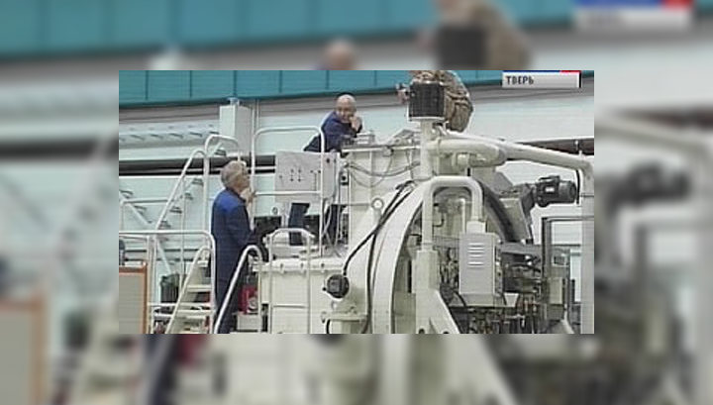
Основные показатели
Социально-экономического развития
города Ржева
За 2019 год

Slide 8
Промышленное производство
Основная отрасль материального производства в экономике г.Ржева- промышленность. В ней занято более четверти работающего населения. Промышленные предприятия являются основным источником доходов бюджета города, обеспечивая около 90% налоговых поступлений, и поэтому от их эффективной деятельности зависят реальные возможности решения основных социально-экономических проблем.
Объем отгруженных товаров собственного производства, выполненных работ и услуг по крупным и средним предприятиям составил 10 056,6млн. руб. (110,4% к предшествующему 2018 году). Оборот крупных и средних предприятий составил 15 875,4млн.руб. , рост 108,3% к аналогичному периоду 2018 года.

Slide 9
Структура обрабатывающих производств города Ржева

Slide 10
Потребительский рынок , индекс потребительских цен
По данным Тверьстата оборот розничной торговли крупных и средних предприятий за 2019 год составил 3 166,4млн.руб., к соответствующему периоду прошлого года он увеличился на 12,4%.
Оборот общественного питания крупных и средних предприятий за 2019 год сократился на 7,3% по сравнению с аналогичным периодом прошлого года и составил 8,2 млн.руб.
Сводные индексы потребительских цен
по Тверской области (2019 год)
Наименование товаров и услуг (групп товаров и услуг) | Индексы цен (тарифов) к предыдущему месяцу в % | К соответствующему месяцу предыдущего года в %
Товары | 100,57 | 102,05
Услуги | 100,35 | 102,33
Бытовые услуги | 100,06 | 99,93

Slide 11
Численность населения
Численность постоянного населения города Ржева на начало 2020 года составила 57 570 чел.
Показатели естественного движения населения, чел.
Показатель | 2018 год | 2019 год
Родилось | 409 | 414
Умерло | 982 | 992
Коэффициент рождаемости на 1 тыс.человек | 6,9 | 7,1
Коэффициент смертности на 1 тыс.человек | 16,6 | 17,0
Прибыло | 1567 | 1114
Убыло | 1818 | 1618
Миграционный прирост | -251 | -504

Slide 12
Уровень безработицы
В службе занятости по состоянию на 01.01.2020г. зарегистрировано 183 чел. в целях поиска подходящей работы, из них безработных – 133 чел. Коэффициент напряженности на рынке труда 0,3.
Количество вакансий, ед.
Уровень безработицы , %

Slide 13
Среднемесячная заработная плата, прожиточный минимум
Фонд начисленной заработной платы всех работников по крупным и средним предприятиям города Ржева за 2019 года увеличился на 9,0 % по сравнению с соответствующим периодом прошлого года и составил 5,1 млрд. руб. Рост среднемесячной заработной платы за 2019 год составил 7,1 % к соответствующему периоду 2018 года.
Величина прожиточного минимума за 4 квартал 2019 года по Тверской области составила: для трудоспособного населения – 11 233,88 руб.; для пенсионеров – 8 632,69 руб.;
Среднемесячная заработная плата, руб.
Среднесписочная численность, чел.

Slide 14
Общие
характеристики
Бюджета города Ржева
за 2019 год

Slide 15
Основные задачи и приоритетные направления бюджетной политики города ржева
на 2019 год и на плановый период 2020-2021 годов
V | Обеспечение сбалансированности и долгосрочной устойчивости бюджета города
V | Проведение политики сдерживания роста бюджетных расходов при безусловном исполнении действующих расходных обязательств
V | Концентрация финансовых ресурсов на приоритетных направлениях расходования бюджетных средств, в том числе в рамках исполнения указов Президента РФ и адресного решения социальных проблем
V | Повышение эффективности расходования бюджетных средств, сокращение неэффективных расходов, в том числе в сфере муниципального управления, выявление и использование резервов для достижения планируемых результатов
V | Повышение качества и доступности предоставляемых муниципальных услуг
V | Развитие программно-целевого планирования, повышение качества муниципальных программ

Slide 16
Основные мероприятия
по повышению доходов бюджета города ржева
Проведение работы по увеличению налоговой базы и снижению задолженности по платежам в бюджет:
Создание эффективной и стабильно функционирующей системы местных налогов, обеспечивающей рост налогооблагаемой базы в среднесрочной и долгосрочной перспективе;
Принятие мер, направленных на повышение собираемости земельного налога и налога на имущество физических лиц, в том числе за счет: продолжения работы комиссии по укреплению налоговой дисциплины; совершенствования информационного взаимодействия с федеральной налоговой службой, органами, осуществляющими деятельность в сфере регистрации объектов налогообложения недвижимости; проведения муниципального земельного контроля;
Обеспечение оптимальных условий для ведения бизнеса на территории города Ржева;
Увеличение доходов от использования и продажи имущества, за счет повышения эффективности управления муниципальной собственностью: принятия мер по повышению эффективности работы муниципальных предприятий; активизации работы по организации и проведению торгов по предоставлению права на заключение договоров аренды муниципального имущества; усиления проверочной работы по выявлению нецелевого, незаконно используемого имущества и земельных участков, а также неиспользуемых или неэффективно используемых объектов муниципальной собственности; проведения претензионно-исковой работы;
Повышение эффективности налоговой политики: Продолжение работы по оптимизации налоговых льгот и освобождений.

Slide 17
Основные параметры бюджета города ржева
За 2019 год
(тыс. руб.)
Наименование показателя | Факт за 2018 год | Утвержденный план на 2019 год с учетом уточнений (решение Ржевской городской Думы от 20.12.2018 № 278 в ред. от 26.12.2019) | Исполнено за 2019 год | % испол-нения (гр.4/ гр.3) | Откло-нение (+, - ) (гр.4 – гр.3) | Темп роста к уровню 2018 года (гр.4 / гр.2 * 100%), %
1 | 2 | 3 | 4 | 5 | 6 | 7
Доходы всего | 1 088 666,4 | 1 470 199,6 | 1 270 437,4 | 86,4 | -199 762,2 | 116,7
Налоговые и неналоговые доходы | 466 657,1 | 503 778,1 | 498 929,0 | 99,0 | -4 849,1 | 106,9
Налоговые и неналоговые доходы без дополнительного норматива | 322 854,2 | 340 687,6 | 330 291,3 | 96,9 | -10 396,3 | 102,3
Безвозмездные поступления | 622 009,3 | 966 421,5 | 771 508,4 | 79,8 | -194 913,1 | 124,0
Дотации (и субсидии на выравнивание) | 6 423,8 | 10 431,0 | 10 431,0 | 100,0 | - | 162,4
Целевые средства | 613 601,7 | 953 430,5 | 759 591,4 | 79,7 | -193 839,1 | 123,8
Доходы от иной деятельности | 1 984,3 | 2 560,0 | 1 486,0 | 58,0 | -1 074,0 | 74,9
Расходы всего | 1 094 612,9 | 1 516 602,5 | 1 287 301,2 | 84,9 | -229 301,3 | 117,6
за счет средств местного бюджета | 475 878,8 | 555 965,7 | 520 805,6 | 93,7 | -35 160,1 | 109,4
за счет средств областного бюджета | 590 257,6 | 921 177,3 | 729 444,3 | 79,2 | -191 733,0 | 123,6
за счет средств федерального бюджета | 22 079,0 | 32 253,2 | 31 470,3 | 97,6 | - 782,9 | 142,5
за счет средств предпринимательской деятельности | 6 397,5 | 7 206,3 | 5 580,9 | 77,4 | - 1625,4 | 87,2
Дефицит (-) Профицит (+) | -5 946,5 | -46 402,9 | -16 863,8 | 36,3 | 29 539,1 | 283,6
% | 1,8 | 13,6 | 5,1 | - | - | -

Slide 18
Основные параметры бюджета города ржева
В 2018-2019 годах
(тыс. руб.)

Slide 19
Доходы
Бюджета города Ржева
за 2019 год

Slide 20
доходы бюджета города ржева
формируются в соответствии с
Бюджетным законодательством
Российской Федерации
Законодательством
о налогах и сборах
Законодательством об иных
обязательных платежах
На основе:
Показателей прогноза
социально-экономического
развития города Ржева
Прогнозных расчетов,
предоставленных главными
администраторами доходов
бюджета города Ржева
Показателей статистической
и налоговой отчетности
по городу Ржеву

Slide 21
Доходные источники бюджета города ржева
В 2019 году
Налоговые доходы
(ст.61.2 БК РФ)
Неналоговые доходы
(ст.62 БК РФ)
Безвозмездные поступления
(ст.41 БК РФ)
Доходы в виде отчислений от федеральных и региональных налогов и сборов по нормативам, установленным в соответствии с бюджетным законодательством:
Налога на доходы физических лиц
(по нормативу 36,35%,);
Доходов от уплаты акцизов на дизельное топливо, моторные масла, автомобильный и прямогонный бензин;
(по нормативу 0,0856%);
По нормативу — 100%:
Единого налога на вмененный доход для отдельных видов деятельности;
Единого сельскохозяйственного налога;
Налога, взимаемого в связи с применением патентной системы налогообложения;
Государственной пошлины;
По нормативу — 90%:
Единого налога на вмененный доход для отдельных видов деятельности (за налоговые периоды, истекшие до 1 января 2011 года)
Местные налоги,
полностью зачисляемые
в бюджет города:
Налог на имущество физических лиц;
Земельный налог
По нормативу — 55%:
Плата за негативное воздействие на окружающую среду;
По нормативу — 50%:
Штрафы за нарушение законодательства о налогах и сборах;
Штрафы за административные правонарушения в области налогов и сборов;
По нормативу — 100%:
Доходы в виде арендной платы за землю;
Доходы от сдачи в аренду имущества в муниципальной собственности;
Доходы от перечисления части прибыли муниципальных унитарных предприятий;
Доходы от оказания платных услуг казенными учреждениями и компенсаций затрат бюджета городского округа;
Доходы от продажи муниципального имущества;
Доходы от продажи земли;
Прочие штрафы, санкции, возмещение ущерба;
Прочие неналоговые доходы
Межбюджетные трансферты (МБТ):
— дотации,
— субсидии,
— субвенции,
— иные межбюджетные трансферты;
Безвозмездные поступления от физических и юридических лиц (гранты,
денежные пожертвования,
прочие безвозмездные поступления на реализацию программ по поддержке местных инициатив)

Slide 22
Доходы бюджета города ржева
2018-2019 годы
(тыс. руб.)

Slide 23
Налоговые Доходы бюджета города ржева
За 2019 год
(тыс. руб.)
№ | Налоговые доходы | Назначение по бюджету на 2019 год (в ред. от 26.12.19) | Факт 2019 год | Откло-нение в выпол-нении (+,-) | % выпол-нения | Основные причины перевыполнения, невыполнения плановых назначений
1 | Налог на доходы физических лиц | 277 674,0 | 287 118,5 | +9 444,5 | 103,4 | Погашение задолженности прошлых лет предприятием банкротом – ОАО «Ржевский краностроительный завод»
2 | Доходы от уплаты акцизов на ГСМ | 3 865,0 | 4 318,4 | +453,4 | 111,7 | Рост спроса на дизельное топливо, моторные масла, автомобильный бензин
3 | Налоги на совокупный доход | 41 761,0 | 36 374,7 | -5 386,3 | 87,1 | Сокращение начислений по ЕСХН (план 7 648 тыс. руб., начислено 2 952,2 тыс. руб.) за счет ООО «РРК». Отставание собираемости по налогу с применением патентной системы налогообложения, составившей 80,6% при плановой 100%
4 | Налог на имущество физических лиц | 8 549,0 | 8 286,5 | -262,5 | 96,9 | Отставание фактической собираемости 67,4% от прогнозной 89,3%
5 | Земельный налог | 64 680,0 | 60 339,9 | -4 340,1 | 93,3 | Отставание в поступлении земельного налога с организаций с произведенным возвратом по решению суда суммы налога ООО «Ржевские масла» в размере 3 257,1 тыс. руб. при уменьшении подлежащей уплате суммы налога до 54 653 тыс. руб. (отчет 5-МН за 2018 год) при плановой 55 255 тыс. руб.
6 | Государственная пошлина | 4 110,0 | 6 280,7 | +2 170,7 | 152,8 | Рост поступлений госпошлины по судам
7 | Задолженность и перерасчеты по отмененным налогам | 0,0 | 3,2 | +3,2 | х | Поступление задолженности по отмененному земельному налогу (по обязательствам, возникшим до 1 января 2006 года)
 | Итого налоговые доходы | 400 639,0 | 402 721,9 | +2 082,9 | 100,5

Slide 24
неНалоговые Доходы бюджета города ржева За 2019 год
(тыс. руб.)
№ | Неналоговые доходы | Назначе-ние 2019 год (в ред. от 26.12.19) | Факт 2019 год | Откло-нение в выпол-нении (+,-) | % выполнения | Основные причины перевыполнения, невыполнения плановых назначений
1 | Доходы в виде арендной платы за землю | 20 949,0 | 24 467,8 | +3 518,8 | 116,8 | Рост сдаваемой в аренду площади земли до разграничения до 181,3 га (план 165 га) и в собственности города - до 6,45 га (план 3,98 га). Перевыполнение плана погашения задолженности прошлых лет в 2,4 раза (план 1 051 тыс. руб., погашено 2 556,4 тыс. руб.).
2 | Доходы от сдачи в аренду муниципального имущества | 28 314,0 | 28 462,1 | +148,1 | 100,5
3 | Доходы от перечисления части прибыли муниципальных унитарных предприятий | 468,0 | 945,4 | +477,4 | 202,0 | Рост подлежащей к перечислению в бюджет суммы доходов с ростом прибыли 7 МУП и образованием внеплановой прибыли по 2 предприятиям
4 | Прочие доходы от использование имущества, находящегося в муниципальной собственности | 5 272,0 | 3 313,2 | -1 958,8 | 62,8 | Отставание начисленной суммы платы за найм муниципального жилья, составившей 4 762,7 тыс. руб., при образовании задолженности по выставленным квитанциям за отчетный год в размере 1 449,5 тыс. руб.
5 | Плата за негативное воздействие на окружающую среду | 349,0 | 98,3 | -250,7 | 28,2 | Недопоступление платы за выбросы и сбросы загрязняющих веществ в атмосферный воздух и в водные объекты, за размещение отходов производства и твердых коммунальных отходов
6 | Доходы от оказания платных услуг казенных учреждений и компенсаций затрат бюджета городского округа | 5 869,3 | 6 543,3 | +674,0 | 111,5 | Рост доходов от оплаты родителями стоимости льготных месячных проездных билетов учащимся школ с увеличением количества билетов (продано 15 775 при плане 14 400) при наличии внеплановых доходов от компенсации затрат бюджета в сумме 288,9 тыс. руб.
7 | Доходы от продажи земельных участков и увеличения площади земельных участков | 18 033,0 | 8 688,2 | -9 344,8 | 48,2 | Продажа участков меньшей площадью 7,68 га (план 11,18 га), невыполнение плана по количеству соглашений по плате за увеличении площади земли (план – 5, заключено – 4) с заявительным характером продажи
8 | Доходы от приватизации муниципального имущества | 15 617,8 | 10 552,5 | -5 065,3 | 67,6 | Отсутствие спроса на нежилые помещения по ул. Марата д. 41 и ул. Гагарина д. 63, и строение по ул. Профсоюзная
9 | Доходы от продажи квартир и иного имущества | 4 196,0 | 4 469,5 | +273,5 | 106,5 | Сверхплановые доходы от продажи квартир. Погашение задолженности прошлых лет по платежам в рассрочку по договору купли-продажи на условиях преимущественного права выкупа
10 | Штрафы, санкции, возмещение ущерба | 4 071,0 | 7 069,4 | +2 998,4 | 173,7 | Рост поступлений штрафов Федеральной службы по надзору в сфере защиты прав потребителей и благополучия человека, МВД РФ и ГУ «Жилищная инспекция» Тверской области
11 | Прочие неналоговые доходы | 0,0 | 1 597,4 | +1 597,4 | х | Поступление платы за размещение нестационарных торговых объектов и платы за установку рекламных конструкций на основании решений Ржевской городской Думы от 25.06.2013 № 265 и от 28.11.2008г № 244
 | Итого неналоговые доходы | 103 139,1 | 96 207,1 | -6 932,0 | 93,3

Slide 25
Безвозмездные поступления в бюджет города ржева
в 2019 году
(тыс. руб.)
№ | Безвозмездные поступления | Назначения по бюджету (в ред. от 26.12.19) на 2019 год | Факт 2019 год | Отклонение в выполнении (+,-) | % выпол-нения
1 | Межбюджетные трансферты (МБТ) — безвозмездные поступления от других бюджетов бюджетной системы Российской Федерации | 963 861,5 | 771 641,4 | -192 220,1 | 80,1
1.1 | Дотации | 10 431,0 | 10 431,0 | 0,0 | 100,0
1.2 | Субсидии | 514 183,6 | 323 157,5 | -191 026,1 | 62,8
1.3 | Субвенции | 431 140,5 | 430 257,7 | -882,8 | 99,8
1.4 | Иные межбюджетные трансферты | 8 106,4 | 7 795,2 | -311,2 | 96,2
2 | Безвозмездные поступления получателям средств бюджетов | 2 560,0 | 1 486,0 | -1 074,0 | 58,0
2.1 | Денежные пожертвования от негосударственных организаций | 1 000,0 | 499,9 | -500,1 | 50,0
2.2 | Денежные пожертвования от физических лиц | 550,0 | 688,7 | 138,7 | 125,2
2.3 | Прочие безвозмездные поступления от физических лиц на реализацию программ по поддержке местных инициатив | 1 010,0 | 297,4 | -712,6 | 29,4
3 | Доходы от возврата бюджетными учреждениями остатков субсидий прошлых лет | 0,0 | 39,4 | +39,4 | х
4 | Возврат остатков субсидий, субвенций и иных МБТ, имеющих целевое назначение, прошлых лет | 0,0 | -1 658,4 | -1 658,4 | х
 | Итого безвозмездные поступления | 966 421,5 | 771 508,4 | -194 913,1 | 79,8

Slide 26
Структура доходов бюджета города ржева за 2019 год
(тыс. руб.)
Безвозмездные
поступления
в том числе от других бюджетов
771 641,4:
ДОХОДЫ
ВСЕГО
Дотации
на сбалансированность бюджета
10 431,0
47256
Субсидии
на софинансирование расходных обязательств по вопросам местного значения
323 157,5
771 508,4
(60,7%)
498 929,0
(39,3%)
1 270 437,4
(100%)
Субвенции
для выполнения госполномочий РФ и субъектов РФ, переданных для осуществления органу местного самоуправления,
430 257,7
Иные
межбюджетные трансферты
в соответствии с законами субъектов РФ и иными нормативно-правовыми актами органов госвласти субъектов РФ
7 795,2
Налоговые и неналоговые
доходы
Налоговые и неналоговые
доходы
26
Notes:
26

Slide 27
структура налоговых и неналоговых доходов бюджета города ржева за 2019 год
(тыс. руб.)
Основу поступлений налоговых и неналоговых доходов бюджета (91,7%) составили:
налог на доходы физических лиц – 57,5%, земельный налог – 12,1%, доходы от использования имущества – 11,5%, единый налог на вмененный доход для отдельных видов деятельности – 5,0% и доходы от продажи материальных и нематериальных активов – 4,8%

Slide 28
динамика налоговых и неналоговых доходов бюджета города ржева за 2016-2019 годы
НАЛОГОВЫЕ И НЕНАЛОГОВЫЕ ДОХОДЫ (тыс. руб.)
2016 год факт | 2017 год факт | 2018 год факт | 2019 год факт
376 995,7 | 496 580,8 | 466 657,1 | 498 929,0
+6 805,4 | +119 585,1 | -29 923,7 | +32 271,9

Slide 29
динамика безвозмездных поступлений из федерального и областного бюджетов за 2016-2019 годы
(тыс. руб.)

Slide 30
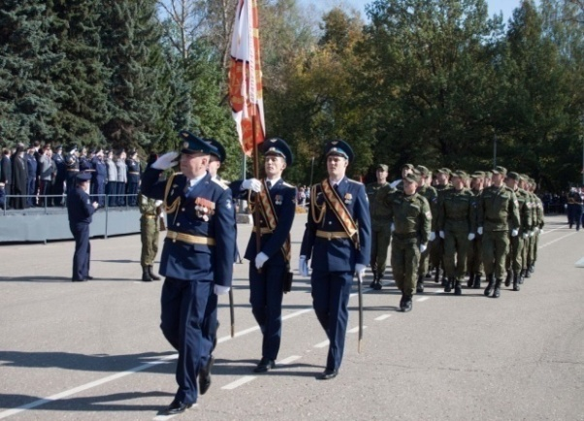
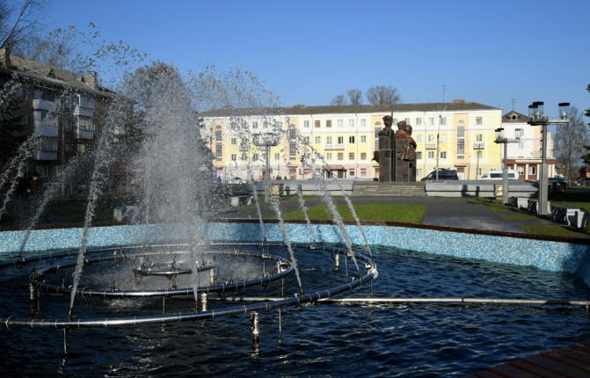
субсидии из федерального и областного бюджетов в 2019 году
Субсидии: — Утверждено – 514 183,6 тыс. руб.,
— Поступило – 323 157,5 тыс. руб.,
— Исполнение – 62,8%
(отставание -191 026,1 тыс. руб.);
На софинансирование капвложений в объекты муниципальной собственности
(по статусу
«Город воинской славы»
на реконструкцию
моста через
р. Большая Лоча):
Исполнение – 0%
при плане 9 000 тыс. руб.
На поддержку госпрограмм субъектов Российской Федерации и муниципальных программ формирования современной городской среды:
— Утверждено –
20 094,2 тыс. руб.
— Поступило –
19 378,3 тыс. руб.
— Исполнение — 96,4%
(отставание -715,9 тыс. руб.);
На реализацию мероприятий по обеспечению жильем молодых семей:
— Утверждено —
4 199,3 тыс. руб.;
— Поступило —
4 037,8 тыс. руб. ;
— Исполнение — 96,2 %
(отставание -161,5 тыс. руб.)
На поддержку отрасли культура
— Поступило –
3 717,5 тыс. руб. ,
(100%), в т.ч.:
приобретение музыкальных инструментов —
3 656,3 тыс. руб.,
пополнение книжного фонда —
61,2 тыс. руб.
Прочие субсидии:
— Утверждено –
477 172,6 тыс. руб.
— Поступило –
296 023,9 тыс. руб.
— Исполнение – 62%
(отставание
-181 148,7 тыс. руб.)
в т.ч. по статусу
«Город воинской славы»
(на ремонт автомобильных дорог,
улично-дворожной сети и
дворовых территорий)
— Утверждено –
359 770,1 тыс. руб.
— Поступило –
179 779,8 тыс. руб.
— Исполнение – 50%
(отставание
-179 990,3 тыс. руб.)
30

Slide 31
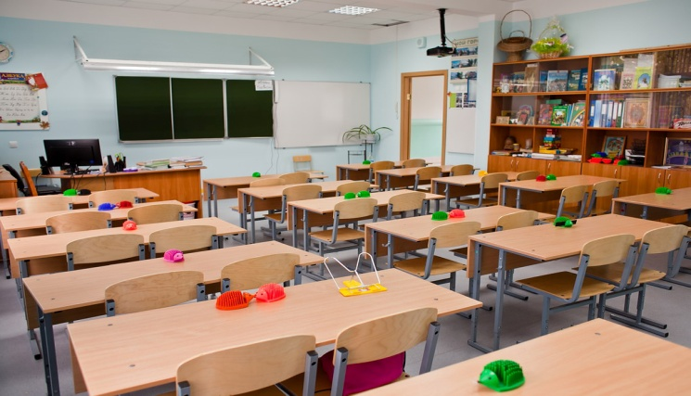
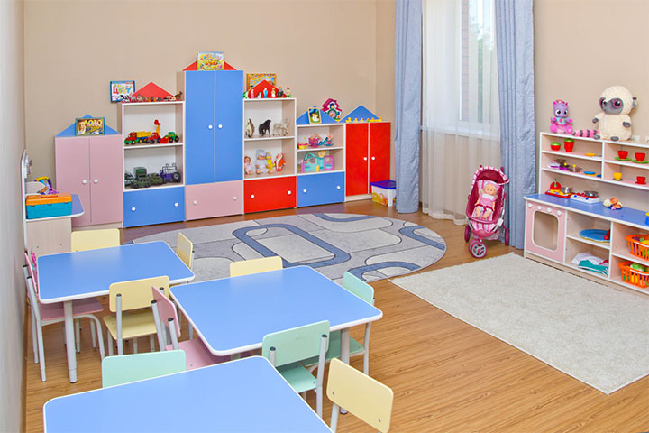
субвенции из федерального и областного бюджетов в 2019 году
Компенсация части платы, взимаемой с родителей за присмотр и уход за детьми, посещающими организации дошкольного образования:
12 729,8 тыс. руб. при плане 13 544 тыс. руб.
(исполнение – 94%)
Реализация прав граждан в области образования:
406 550,5 тыс. руб. (исполнение - 100%)
Предоставление жилых помещений детям-сиротам и детям, оставшимся без попечения родителей:
6 782,8 тыс. руб. при плане 6 851,4 тыс. руб.
(исполнение – 99%)

Slide 32
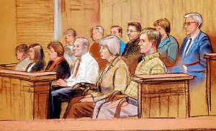
субвенции из федерального и областного бюджетов в 2019 году
По созданию, исполнению полномочий и обеспечению деятельности комиссии по делам несовершеннолетних:
667,9 тыс. руб.
(исполнение – 100%)
На осуществление иных переданных полномочий
На государственную регистрацию актов гражданского состояния:
3 147 тыс. руб.
(исполнение – 100%)
На мероприятия по предупреждению и ликвидации болезней животных:
87,1 тыс. руб.
(исполнение – 100%)
На составление списков кандидатов в присяжные заседатели судов общей юрисдикции:
28,6 тыс. руб.
(исполнение – 100%)
По созданию административных комиссий:
264 тыс. руб.
(исполнение – 100%)
По созданию, исполнению полномочий и обеспечению деятельности комиссии по делам несовершеннолетних: 2017-2020 годы –
по 661,2 тыс. руб. в год

Slide 33
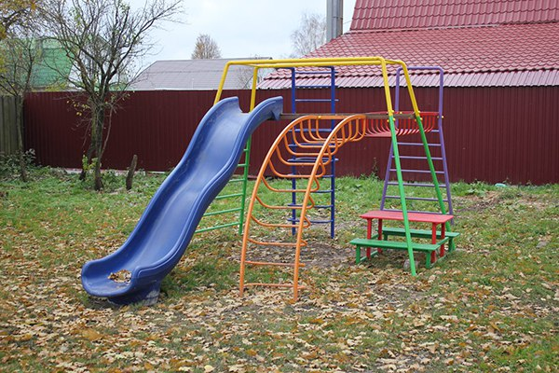
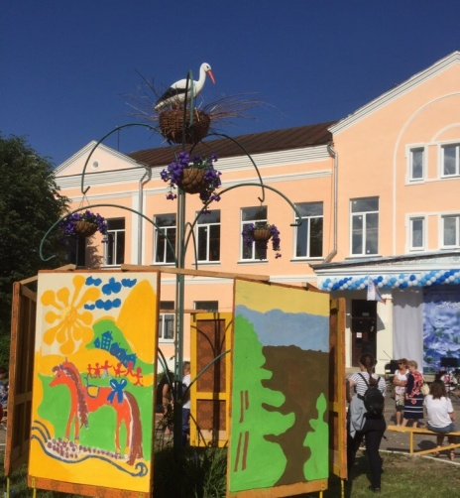
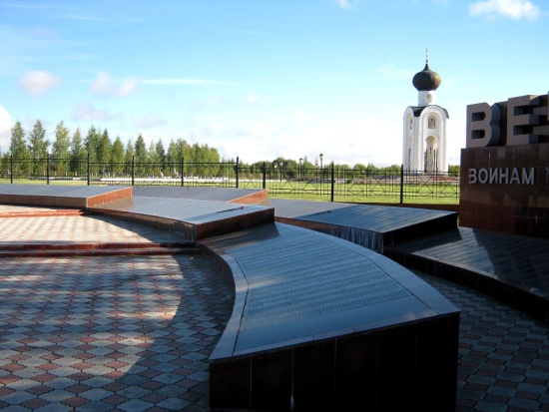
Иные межбюджетные трансферты из областного бюджета
в 2019 году
Иные межбюджетные трансферты:
— Утверждено – 8 106,4 тыс. руб.,
— Поступило – 7 795,2 тыс. руб.,
— Исполнение – 96,2%
(отставание -311,2 тыс. руб.);
На реализацию Закона Тверской области от 16.02.2009 № 7-ЗО
«О статусе города Тверской области, удостоенного почетного звания Российской Федерации
«Город воинской славы»»
(благоустройство Мемориального кладбища Советских воинов и ремонт памятника делегатам II Всероссийского съезда Советов):
— Утверждено – 6 000,0 тыс. руб.,
— Поступило – 5 688,8 тыс. руб.,
— Исполнение – 94,8%
(отставание -311,2 тыс. руб.);
На реализацию мероприятий по обращениям,
поступающим к депутатам
Законодательного Собрания Тверской области:
— Поступило
– 2 106,4 тыс. руб. (100%):
Издание сборника докладов и материалов научно-практической конференции «800 лет. Ржев в истории России»–
90 тыс. руб.
Приобретение и установка детских игровых площадок – 905,4 тыс. руб.
Приобретение и установка теневых навесов в МДОУ
«Детский сад № 15» и
«Детский сад № 18»
— по 173,5 тыс. руб.
Приобретение спортивной формы для
учреждений физкультуры и спорта –
50 тыс. руб.
Приобретение комплекта настольных шахмат для МОУ
«Лицей № 35" города Ржева –
30 тыс. руб.
Приобретение для
МУ «Клуб Текстильщик» г. Ржева:
— концертного баяна – 180 тыс. руб.;
— ноутбука и принтера — 100 тыс. руб.;
— табуретов — 9,5 тыс. руб.
Приобретение и установка оконных систем
— 394,5 тыс. руб., в т. ч. для
МУ «Клуб Текстильщик» – 130 тыс. руб.;
МОУ «СОШ № 4» — 42 тыс. руб.;
МДОУ «Детский сад № 27» — 111,1 тыс. руб.;
МДОУ «Детский сад № 28» — 111,4 тыс. руб.
33

Slide 34
расходы
Бюджета города Ржева
за 2019 год

Slide 35
Основные подходы к формированию расходов бюджета города Ржева на 2019 год
Сохранение социальной направленности бюджета
Повышение качества Муниципальных программ города Ржева Тверской области
Повышение эффективности оказания муниципальных услуг
Оптимизация расходов в целях обеспечения финансирования приоритетных расходных обязательств
Обеспечение реализации Указов Президента
Российской Федерации

Slide 36
Исполнение расходов бюджета города Ржева по разделам классификации расходов бюджета за 2019 год
тыс. руб.
Р | Наименование | Утверждено, тыс. руб. | Исполнено, тыс. руб. | Процент исполнения, %
 | ВСЕГО | 1 516 602,5 | 1 287 301,2 | 84,88%
01 | ОБЩЕГОСУДАРСТВЕННЫЕ ВОПРОСЫ | 68 238,9 | 66 866,6 | 97,99%
03 | НАЦИОНАЛЬНАЯ БЕЗОПАСНОСТЬ И ПРАВООХРАНИТЕЛЬНАЯ ДЕЯТЕЛЬНОСТЬ | 12 621,7 | 12 506,0 | 99,08%
04 | НАЦИОНАЛЬНАЯ ЭКОНОМИКА | 458 325,8 | 251 364,3 | 54,84%
05 | ЖИЛИЩНО-КОММУНАЛЬНОЕ ХОЗЯЙСТВО | 93 668,2 | 91 368,6 | 97,54%
07 | ОБРАЗОВАНИЕ | 720 370,6 | 704 805,6 | 97,84%
08 | КУЛЬТУРА, КИНЕМАТОГРАФИЯ | 75 408,9 | 74 702,9 | 99,06%
10 | СОЦИАЛЬНАЯ ПОЛИТИКА | 38 080,8 | 36 684,9 | 96,33%
11 | ФИЗИЧЕСКАЯ КУЛЬТУРА И СПОРТ | 47 993,5 | 47 151,2 | 98,24%
12 | СРЕДСТВА МАССОВОЙ ИНФОРМАЦИИ | 1 863,2 | 1 828,2 | 98,12%
13 | ОБСЛУЖИВАНИЕ ГОСУДАРСТВЕННОГО И МУНИЦИПАЛЬНОГО ДОЛГА | 31,0 | 22,8 | 73,62%

Slide 37
Структура расходов бюджета города Ржева в 2019 году

Slide 38
Программные и непрограммные расходы бюджета за 2019 год
тыс. руб.
Наименование | Утверждено | Исполнено
Всего | 1 516 602,5 | 1 287 301,2
Муниципальная программа города Ржева Тверской области "Обеспечение правопорядка и безопасности населения города Ржева Тверской области" на 2016 -2021 годы | 9 516,4 | 9 400,7
Муниципальная программа города Ржева Тверской области "Развитие жилищно-коммунального хозяйства города Ржева Тверской области" на 2017-2022 годы | 12 143,9 | 12 089,5
Муниципальная программа города Ржева Тверской области "Формирование современной городской среды города Ржева Тверской области" на 2018-2023 годы | 48 100,8 | 47 310,3
Муниципальная программа города Ржева Тверской области "Развитие образования города Ржева Тверской области" на 2018 - 2023 годы | 677 108,4 | 661 370,1
Муниципальная программа города Ржева Тверской области "Развитие культуры города Ржева Тверской области" на 2018 - 2023 годы | 128 967,8 | 127 863,4
Муниципальная программа города Ржева Тверской области "Развитие физической культуры и спорта города Ржева Тверской области" на 2018 - 2023 годы | 47 943,5 | 47 101,2
Муниципальная программа города Ржева Тверской области "Социальная поддержка и защита населения города Ржева Тверской области" на 2018-2023 годы | 12 229,8 | 11 935,7
Муниципальная программа города Ржева Тверской области "Молодёжная политика и развитие туризма города Ржева Тверской области" на 2018-2023 годы | 7481,9 | 7 062,5
Муниципальная программа города Ржева Тверской области "Управление имуществом и земельными ресурсами города Ржева Тверской области" на 2018-2023 годы | 11 806,0 | 11 715,3
Муниципальная программа города Ржева Тверской области "Благоустройство города Ржева Тверской области" на 2018-2023 годы | 93 854,6 | 86 427,6
Муниципальная программа города Ржева Тверской области "Дорожное хозяйство и транспортный комплекс города Ржева Тверской области" на 2018-2023 годы | 391 494,3 | 190 549,2
Муниципальная программа города Ржева Тверской области "Управление общественными финансами и обеспечение муниципального финансового контроля в сфере бюджетных правоотношений города Ржева Тверской области" на 2018-2023 годы | 8 176,4 | 8 162,1
Муниципальная программа города Ржева Тверской области "Муниципальное управление и гражданское общество города Ржева" на 2018-2023 годы | 53 065,6 | 51 896,7
Муниципальная программа города Ржева Тверской области "Развитие туризма города Ржева Тверской области" на 2018- 2023 годы | 214,0 | 176,9
Расходы, не включенные в муниципальные программы г. Ржева Тверской области | 14499,3 | 14239,9

Slide 39
Расходы бюджета города Ржева за 2019 год на реализацию Муниципальной программы «Обеспечение правопорядка и безопасности населения города Ржева Тверской области» на 2016 – 2021 годы
Наименование подпрограмм | Утверждено, тыс. руб. | Исполнено, тыс. руб. | Процент исполнения, %
Муниципальная программа всего | 9516,4 | 9400,7 | 98,8
Подпрограмма"Укрепление правопорядка и общественной безопасности в городе Ржеве Тверской области" | 15,0 | 15,0 | 100,0
Подпрограмма "Противодействие терроризму и экстремизму, минимизация и ликвидация последствий его проявлений на территории города Ржева" | 190,0 | 190,0 | 100,0
Подпрограмма «Комплексные меры противодействия злоупотреблению наркотическими средствами, психотропными веществами и их незаконному обороту в городе Ржеве | 0,0 | 0,0 | -
Подпрограмма "Профилактика правонарушений и преступлений несовершеннолетних в городе Ржеве " | 200,0 | 200,0 | 100,0
Подпрограмма "Снижение рисков и смягчение последствий чрезвычайных ситуаций природного и техногенного характера на территории города Ржева Тверской области" | 9 111,4 | 8 995,7 | 98,7
Основные направления расходования бюджетных средств в 2019 году
Наименование | Тыс. руб.
Обеспечение деятельности добровольных народных дружин | 15,0
Установка фото и видео фиксации в общественных местах, местах массового скопления людей, административных зданиях | 190,0
Проведение мероприятий, акций для учащихся в каникулярное время | 70,0
Проведение мероприятий по профилактики правонарушений и преступности несовершеннолетних в городе Ржеве для учащихся в каникулярное время | 130,0
Обеспечение казенного учреждения Управление по делам гражданской обороны города Ржева Тверской области | 8995,7

Slide 40
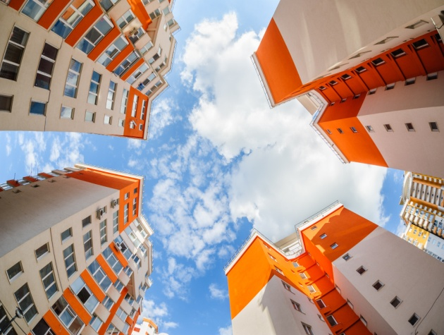
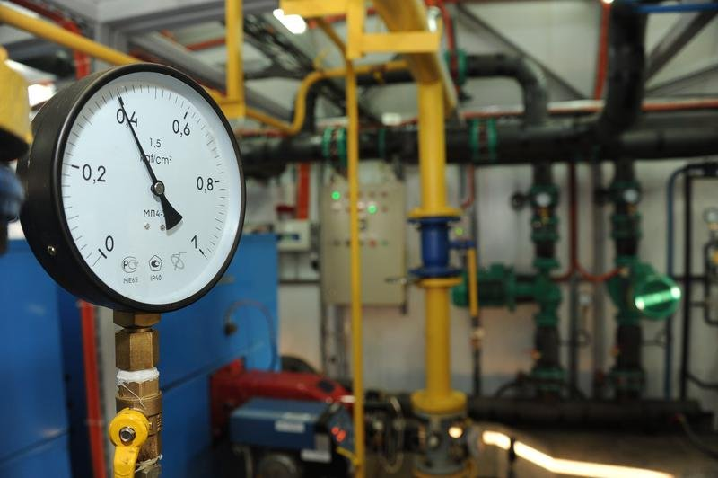
Расходы бюджета города Ржева за 2019 год на реализацию Муниципальная программа «Развитие жилищно-коммунального хозяйства города Ржева Тверской области» на 2017 – 2022 годы
Наименование подпрограмм | Утверждено, тыс. руб. | Исполнено, тыс. руб. | Процент исполнения, %
Муниципальная программа всего | 12 143,9 | 12 089,5 | 99,6
Подпрограмма 1 "Комплексное развитие систем коммунальной инфраструктуры города Ржева Тверской области" | 10 100,7 | 10 046,3 | 99,5
Подпрограмма 2 "Улучшение состояния объектов жилищного фонда и коммунальной инфраструктуры города Ржева Тверской области" | 2 043,2 | 2 043,2 | 100,0
Основные направления расходования бюджетных средств в 2019 году
Наименование | Тыс. руб.
Расходы на проведение капитального ремонта объектов теплоэнергетических комплексов муниципальных образований Тверской области | 8 037,0
Расходы на проведение капитального ремонта объектов теплоэнергетических комплексов муниципальных образований Тверской области за счет средств местного бюджета | 2 009,3
Оплата взносов на капитальный ремонт муниципальных многоквартирных домов | 2 043,2

Slide 41
Расходы бюджета города Ржева за 2019 год на реализацию Муниципальной программы города Ржева Тверской области "Формирование современной городской среды города Ржева Тверской области" на 2018-2023 годы
Наименование подпрограмм | Утверждено, тыс. руб. | Исполнено, тыс. руб. | Процент исполнения, %
Муниципальная программа всего | 48 100,8 | 47 310,3 | 98,4
Подпрограмма "Комплексное благоустройство дворовых территорий на территории города Ржева Тверской области" | 211,5 | 211,5 | 100,0
Подпрограмма "Комплексное благоустройство территорий общего пользования города Ржева Тверской области" | 21 024,8 | 20 304,5 | 96,6
Подпрограмма "Комплексное благоустройство дворовых и общественных территорий города Ржева Тверской области" | 26 864,5 | 26 794,3 | 99,7
Основные направления расходования бюджетных средств в 2018 году
Наименование | Тыс. руб.
Разработка проектно-сметной документации на выполнение работ по благоустройству дворовых территорий города Ржева Тверской области | 211,5
Разработка проектно-сметной документации на выполнение работ по благоустройству территорий общего пользования города Ржева Тверской области | 250,1
Расходы на поддержку муниципальных программ формирования современной городской среды | 20 054,5
Расходы на реализацию мероприятий по благоустройству дворовых и общественных территорий города Ржева Тверской области | 25 857,5
Расходы на реализацию мероприятий по благоустройству дворовых и общественных территорий города Ржева Тверской области за счет средств местного бюджета | 936,8

Slide 42
Расходы бюджета города Ржева за 2019 год на реализацию Муниципальной программы «Развитие образования города Ржева Тверской области» на 2018-2023 годы
Наименование подпрограмм | Утверждено, тыс. руб. | Исполнено, тыс. руб. | Процент исполнения, %
Муниципальная программа всего | 677 108,4 | 661 370,1 | 97,7
Подпрограмма "Развитие дошкольного образования в городе Ржеве Тверской области" | 291 038,0 | 282 240,8 | 97,0
Подпрограмма "Модернизация общего образования как института социального развития" | 299 308,3 | 295 502,8 | 98,7
Подпрограмма "Развитие дополнительного образования в городе Ржеве Тверской области" | 27 289,6 | 26 360,6 | 96,6
Подпрограмма "Обеспечение инновационного характера образования в городе Ржеве Тверской области" | 821,6 | 789,0 | 96,0
Подпрограмма "Организация отдыха и оздоровления детей и подростков города Ржева Тверской области" | 11 903,6 | 11 333,5 | 95,2
Подпрограмма "Проведение ремонта в образовательных учреждениях города Ржева Тверской области" | 29 009,6 | 27 925,3 | 96,3
Подпрограмма "Комплексная безопасность образовательных учреждений города Ржева Тверской области" | 2 160,9 | 1 678,6 | 77,7
Обеспечивающая подпрограмма | 15 576,8 | 15 539,5 | 99,8

Slide 43
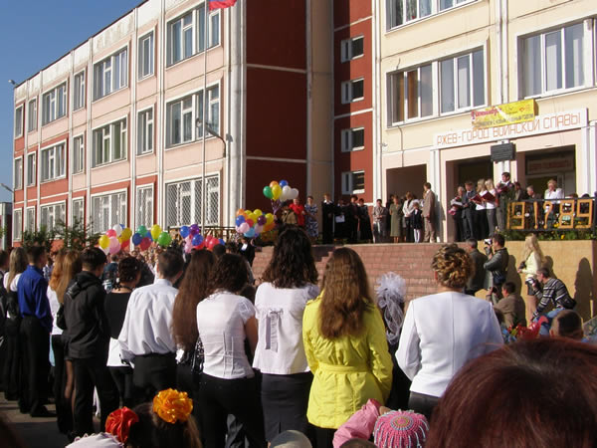
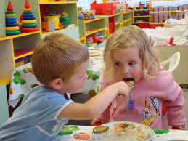
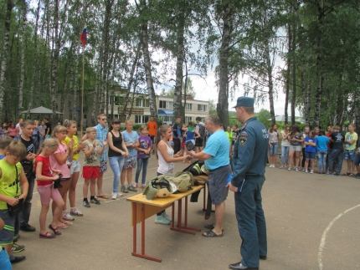
Расходы бюджета города Ржева за 2019 год на реализацию Муниципальной программы «Развитие образования города Ржева Тверской области» на 2018-2023 годы
Основные направления расходования бюджетных средств:
Наименование | Тыс. руб.
Текущее содержание образовательных учреждений (13 школ, 22 детских сады, 2 учреждения дополнительного образования, 1 оздоровительный лагерь) | 136 415,5
Обеспечение государственных гарантий реализации прав на получение общедоступного и бесплатного дошкольного образования в муниципальных дошкольных образовательных организациях (за счет средств областного бюджета) | 163 917,6
Обеспечение государственных гарантий реализации прав на получение общедоступного и бесплатного дошкольного, начального общего, основного общего, среднего общего образования в муниципальных общеобразовательных организациях (за счет средств областного бюджета) | 242 632,9
Компенсация части родительской платы за содержание ребенка (присмотр и уход за ребенком) в дошкольных учреждениях за счет средств областного бюджета | 12 721,7
Оснащение и обслуживание систем водоочистки | 706,3
Расходы на укрепление материально-технической базы муниципальных организаций отдыха и оздоровления детей | 742,0
Организация отдыха и оздоровление детей и подростков города Ржева Тверской области | 7334,4
Организация питания в муниципальных общеобразовательных учреждениях города Ржева Тверской области | 15 561,2
Проведение ремонта в образовательных учреждениях | 27 925,3
Комплексная безопасность в образовательных учреждениях | 1 678,6

Slide 44
Расходы бюджета города Ржева за 2019 год на реализацию Муниципальной программы «Развитие культуры города Ржева
Тверской области» на 2018-2023 годы
Наименование подпрограмм | Утверждено, тыс. руб. | Исполнено, тыс. руб. | Процент исполнения, %
Муниципальная программа всего | 128 967,8 | 127 863,4 | 99,1
Подпрограмма "Развитие дополнительного образования детей в сфере культуры города Ржева Тверской области" | 54 068,4 | 53 670,0 | 99,3
Подпрограмма "Улучшение условий организации досуга и обеспечение жителей города Ржева услугами организаций культуры" | 31 606,8 | 30 940,4 | 97,9
Подпрограмма "Организация библиотечного обслуживания населения города Ржева Тверской области" | 23 777,3 | 23 772,6 | 99,9
Подпрограмма "Организация и проведение массовых, культурно-просветительских и театрально-зрелищных мероприятий в городе Ржеве Тверской области" | 2 042,7 | 2 042,7 | 100,0
Подпрограмма "Организация обслуживания учреждений подведомственных Отделу культуры администрации города Ржева Тверской области" | 10 257,9 | 10 237,2 | 99,8
Обеспечивающая подпрограмма | 7 214,7 | 7 200,5 | 99,8

Slide 45
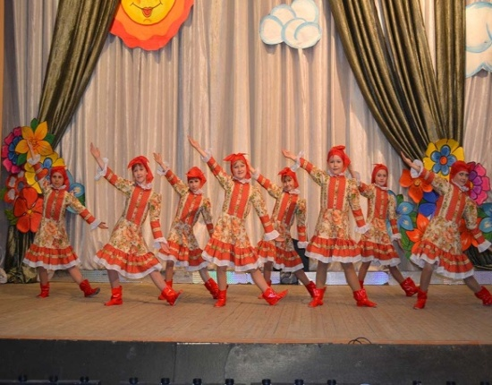
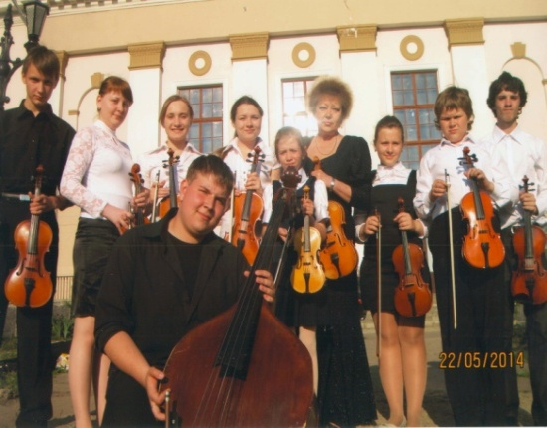
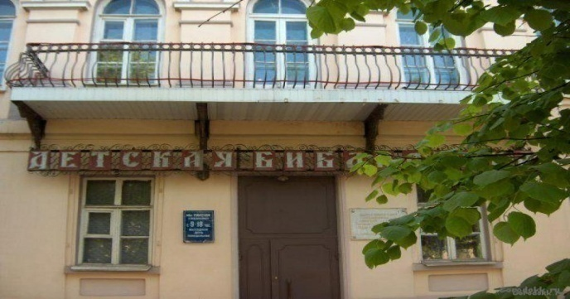
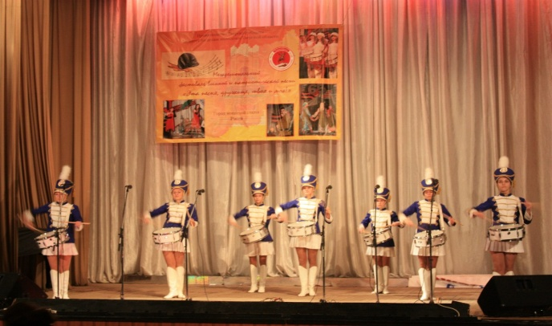
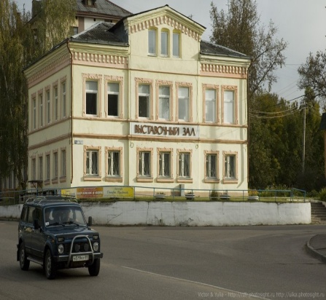
Расходы бюджета города Ржева за 2019 год на реализацию Муниципальной программы«Развитие культуры города Ржева Тверской области» на 2018-2023 годы
Основные направления расходования бюджетных средств:
Наименование | Тыс. руб.
Текущее содержание учреждений культуры (3 школы искусств, 4 клуба, выставочный зал, библиотеки, центр обслуживания учреждений культуры ) | 94 834,4
Улучшение условий охраны труда в учреждениях культуры | 100,0
Комплектование библиотечных фондов МУК «Ржевская ЦБС» | 361,2
Расходы на поддержку отрасли культуры (в части приобретения музыкальных инструментов, оборудования и материалов для детских школ искусств по видам искусств и профессиональных образовательных организаций) | 3 848,8
Проведение ремонта в учреждениях культуры | 4055,4
Комплексная безопасность в учреждениях дополнительного образования, культуры | 505,6
Организация и проведение массовых, культурно-просветительских и театрально-зрелищных мероприятий города Ржева Тверской области | 2 042,6

Slide 46
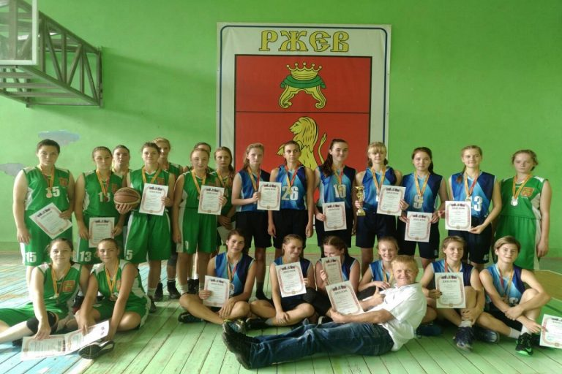
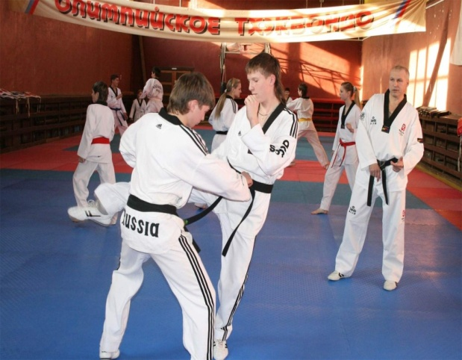
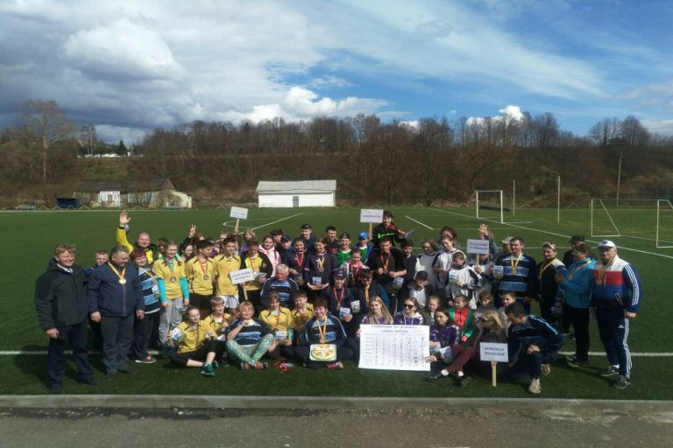
Расходы бюджета города Ржева за 2019 год на реализацию Муниципальной программы «Развитие физической культуры
и спорта города Ржева Тверской области» на 2018-2023 годы
Наименование подпрограмм | Утверждено, тыс. руб. | Исполнено, тыс. руб. | Процент исполнения, %
Муниципальная программа всего | 47 943,5 | 47 101,2 | 98,2
Подпрограмма "Развитие физкультурно-спортивных учреждений, подведомственных Комитету по физической культуре и спорту администрации города Ржева Тверской области" | 42 885,8 | 42 309,9 | 98,7
Подпрограмма 2 "Подготовка спортивного резерва, развитие спорта высших достижений" | 1 672,5 | 1 633,3 | 97,7
Подпрограмма 3 "Обеспечение условий для развития на территории города Ржева физической культуры и массового спорта" | 2 523,5 | 2 297,0 | 91,0
Обеспечивающая подпрограмма | 861,7 | 861,0 | 99,9

Slide 47
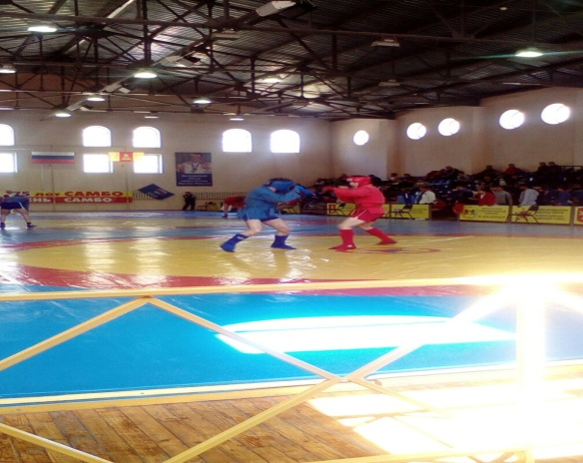
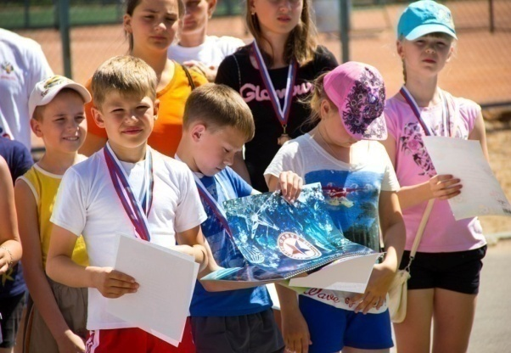
Расходы бюджета города Ржева за 2019 год на реализацию Муниципальной программы«Развитие физической культуры и спорта города Ржева Тверской области» на 2018-2023 годы
Основные направления расходования бюджетных средств:
Наименование | Тыс. руб.
Текущее содержание учреждений физической культуры и спорта за счет средств местного бюджета | 38 209,5
Расходы на приобретение и установку плоскостных спортивных сооружений и оборудования на плоскостные спортивные сооружения на территории города Ржева Тверской | 1 365,7
Расходы на укрепление материально-технической базы муниципальных спортивных школ | 2 775,0
Обеспечение проведения и участие в мероприятиях в области физкультуры и спорта с целю достижения высших спортивных результатов | 1 633,3
Организация проведения и участия спортсменов города Ржева в спортивно-массовых мероприятиях и соревнованиях | 861,9
Расходы на комплексную безопасность в учреждениях физкультурно-спортивной направленности | 148,0
Расходы на проведение ремонта в учреждениях физкультурно-спортивной направленности | 170,0

Slide 48
Расходы бюджета города Ржева за 2019 год на реализацию Муниципальной программы «Социальная поддержка и защита
населения города Ржева Тверской области» на 2018-2023 годы
Наименование подпрограмм | Утверждено, тыс. руб. | Исполнено, тыс. руб. | Процент исполнения, %
Муниципальная программа всего | 12 229,8 | 11 935,7 | 97,6
Подпрограмма 1 "Дополнительные меры по социальной поддержке отдельных категорий граждан" | 11 629,7 | 11 361,5 | 97,7
Подпрограмма 2 "Дополнительные меры по социальной поддержке пожилых граждан и лиц с ограниченными возможностями" | 600,1 | 574,2 | 95,7
Основные направления расходования бюджетных средств:
Наименование | Тыс. руб.
Предоставление льготного проезда ученикам с 1 по 11 классы муниципальных образовательных организаций города Ржева Тверской области (за счет средств местного бюджета-1459,9 тыс. руб., родительская плата – 4208,4тыс. руб.) | 5668,3
Возмещение разницы в цене от предоставления помывок в бане по льготным ценам социально-незащищенным слоям населения города Ржева Тверской области | 1381,4
Приобретение жилых помещений для малоимущих многодетных семей, нуждающихся в улучшении жилищных условий (за счет средств местного бюджета – 1006,7 тыс. руб., за счет средств областного бюджета – 2349,0тыс. руб.) | 3355,7
Ремонт жилых помещений, находящихся в муниципальной собственности, закрепленных за детьми-сиротами и детьми, оставшимися без попечения родителей | 425,1
Социальная поддержка обучающимся в высших учебных заведениях по направлению Администрации города Ржева | 129,0
Поддержка общественных организаций города Ржева Тверской области | 150,0
Доплата к пенсиям муниципальных служащих | 357,2

Slide 49
Расходы бюджета города Ржева за 2019 год на реализацию Муниципальной программы «Молодежная политика и развитие туризма города Ржева Тверской области» на 2018-2023 годы
Наименование подпрограмм | Утверждено, тыс. руб. | Исполнено, тыс. руб. | Процент исполнения, %
Муниципальная программа всего | 7 481,9 | 7 062,5 | 94,4
Подпрограмма "Содействие в решении социально-экономических проблем молодых семей" | 5 455,6 | 5 244,8 | 96,1
Подпрограмма "Патриотическое и гражданское воспитание молодых граждан" | 1 659,3 | 1 450,9 | 87,5
Подпрограмма "Вовлечение молодёжи в общественно-политическую, социально-экономическую и культурную жизнь общества" | 367,0 | 366,8 | 99,9
Подпрограмма «Развитие туризма в городе Ржеве Тверской области» | 0,0 | 0,0 | -
Основные направления расходования бюджетных средств:
Наименование | Тыс. руб.
Расходы на реализацию мероприятий по обеспечению жильем молодых семей (за счет средств местного бюджета – 1207,0 тыс. руб., за счет средств областного бюджета -2133,4 тыс. руб., за счет средств федерального бюджета -1904,4 тыс. руб.) | 5244,8
Расходы на приобретение ритуальных принадлежностей для проведения церемоний захоронения останков воинов, погибших в годы Великой Отечественной войны (за счет средств местного бюджета – 112,5 тыс. руб., за счет средств областного бюджета – 112,5 тыс. руб.) | 225,0
Обеспечение деятельности Муниципального учреждения города Ржева Тверской области "Центр патриотического воспитания" | 1043,3
Проведение, организация и участие в мероприятиях патриотической направленности | 182,6
Организация и проведения мероприятий, акций по вовлечению молодежи в общественно-политическую, социально-экономическую и культурную жизнь общества | 242,0

Slide 50
Расходы бюджета города Ржева за 2019 год на реализацию Муниципальной программы «Управление имуществом и земельными ресурсами города Ржева Тверской области» на 2018-2023 годы
Наименование подпрограмм | Утверждено, тыс. руб. | Исполнено, тыс. руб. | Процент исполнения, %
Муниципальная программа всего | 11 806,0 | 11 715,3 | 99,2
Подпрограмма "Повышение эффективности приватизации муниципального имущества" | 2 646,1 | 2 606,3 | 98,5
Подпрограмма "Осуществление контроля за использованием муниципального имущества" | 279,5 | 253,5 | 90,7
Подпрограмма "Управление и распоряжение земельными ресурсами" | 463,6 | 461,1 | 99,5
Обеспечивающая подпрограмма | 8 416,8 | 8 394,4 | 99,7
Основные направления расходования бюджетных средств:
Наименование | Тыс. руб.
Расходы на проведение технической инвентаризации и определение рыночной стоимости выявленных бесхозяйных и выморочных объектов | 256,3
Расходы на содержание имущества города Ржева Тверской области | 2254,9
Расходы на изготовление технических планов и технических паспортов на объекты муниципального недвижимого имущества города Ржева Тверской области, подлежащие приватизации | 10,0
Расходы на проведение технической инвентаризации объектов муниципального имущества для его реализации путем проведения торгов и передачи в аренду | 78,5
Расходы на определение рыночной стоимости арендной платы для проведения торгов и передачи в аренду | 175,0
Расходы на осуществление работ по образованию земельных участков | 133,5

Slide 51
Расходы бюджета города Ржева за 2019 год на реализацию Муниципальной программы «Благоустройство города Ржева Тверской области» на 2018-2023 годы
Наименование подпрограмм | Утверждено, тыс. руб. | Исполнено, тыс. руб. | Процент исполнения, %
Муниципальная программа всего | 93 854,6 | 86 427,6 | 92,1
Подпрограмма "Комплексное развитие сферы благоустройства на территории города Ржева Тверской области" | 29 078,2 | 27 627,6 | 95,0
Подпрограмма "Благоустройство и ремонт дворовых территорий города Ржева Тверской области" | 64 776,4 | 58 800,0 | 90,8
Основные направления расходования бюджетных средств:
Наименование | Тыс. руб.
Озеленение территории г. Ржева | 1700,0
Содержание и обслуживание сетей уличного освещения на территории города Ржева Тверской области | 3499,9
Оплата электрической энергии для осуществления уличного освещения города Ржева | 10530,5
Содержание и благоустройство городских кладбищ, воинских захоронений и памятников | 1000,0
Расходы на проведение работ по восстановлению воинских захоронений (за счет средств местного бюджета – 247,7 тыс. руб., за счет средств областного бюджета – 190,5 тыс. руб.) | 438,2
Расходы на реализацию программ по поддержке местных инициатив в Тверской области на территории городских округов Тверской области | 3957,92
Расходы на реализацию закона Тверской области от 16.02.2009 №7-ЗО "О статусе города Тверской области, удостоенного почетного звания Российской Федерации «Город воинской славы»» (за счет средств местного бюджета – 761,6 тыс. руб., за счет средств областного бюджета – 5688,8тыс. руб. в части благоустройства Мемориального кладбища Советских воинов в городе Ржеве Тверской области, ремонта памятника по пл. Революции) | 6450,4
Расходы на реализацию закона Тверской области от 16.02.2009 №7-ЗО "О статусе города Тверской области, удостоенного почетного звания Российской Федерации «Город воинской славы»» (за счет средств местного бюджета – 12 375,1тыс. руб., за счет средств областного бюджета – 46 424,9тыс. руб. в части ремонта дворовых территорий многоквартирных домов в г. Ржеве) | 58800,0

Slide 52
Расходы бюджета города Ржева за 2019 год на реализацию Муниципальной программы «Дорожное хозяйство и транспортный комплекс города Ржева Тверской области» на 2018-2023 годы
Наименование подпрограмм | Утверждено, тыс. руб. | Исполнено, тыс. руб. | Процент исполнения, %
Муниципальная программа всего | 391 494,3 | 190 549,2 | 48,7
Подпрограмма "Обеспечение развития и сохранности автомобильных дорог общего пользования местного значения" | 391 494,3 | 190 549,2 | 48,7
Подпрограмма «Поддержка, контроль транспортных перевозок на территории города Ржева» | 0,0 | 0,0 | -
Основные направления расходования бюджетных средств:
Наименование | Тыс. руб.
Расходы на реализацию закона Тверской области от 16.02.2009 №7-ЗО "О статусе города Тверской области, удостоенного почетного звания Российской Федерации «Город воинской славы»» (за счет средств местного бюджета – 34 889,7тыс. руб., за счет средств областного бюджета – 133 354,9тыс. руб. в части ремонта автомобильных дорог общего пользования местного значения в г. Ржеве) | 168 244,6
Выполнение работ по содержанию автомобильных дорог общего пользования, искусственных сооружений на них и мест отдыха граждан | 18 199,8
Выполнение работ по ямочному ремонту | 1 681,4
Нанесение дорожной разметки и приобретение дорожных знаков | 549,4
Выполнение работ по разработке проектно-сметной документации на проведение ремонта дорог | 1 498,6
Выполнение работ по ремонту и установке новых светофорных объектов на автомобильных дорогах города Ржева | 279,8
Установка и восстановление барьерных ограждений на автомобильных дорогах местного значения города Ржева | 95,6

Slide 53
Расходы бюджета города Ржева за 2019 год на реализацию Муниципальной программы "Управление общественными финансами и обеспечение муниципального финансового контроля в сфере бюджетных правоотношений города Ржева Тверской области" на 2018-2023 годы
Наименование подпрограмм | Утверждено, тыс. руб. | Исполнено, тыс. руб. | Процент исполнения, %
Муниципальная программа всего | 8 176,4 | 8162,1 | 99,8
Подпрограмма "Обеспечение сбалансированности и устойчивости бюджета города Ржева Тверской области" | 31,0 | 22,8 | 73,6
Подпрограмма "Повышение качества организации бюджетного процесса и механизмов эффективного бюджетирования" | 117,5 | 117,5 | 100,0
Подпрограмма "Внутренний муниципальный финансовый контроль в сфере бюджетных правоотношений" | 0,0 | 0,0 | -
Обеспечивающая подпрограмма | 8 027,9 | 8 021,8 | 99,9
Основные направления расходования бюджетных средств:
Наименование | Тыс. руб.
Обслуживание муниципального долга города Ржева Тверской области | 22,8
Организация обучающих мероприятий для работников ОМСУ и муниципальных учреждений с привлечением сторонних организаций | 117,5
Содержание Финансового отдела администрации города Ржева | 8 021,8

Slide 54
Расходы бюджета города Ржева за 2019 год на реализацию Муниципальной программы «Муниципальное управление и гражданское
общество города Ржева Тверской области» на 2018-2023 годы
Наименование подпрограмм | Утверждено, тыс. руб. | Исполнено, тыс. руб. | Процент исполнения, %
Муниципальная программа всего | 53 065,6 | 51 896,7 | 97,8
Подпрограмма "Развитие институтов гражданского общества, поддержка общественного сектора и обеспечение информационной открытости органов местного самоуправления города Ржева Тверской области" | 1 863,3 | 1828,2 | 98,1
Подпрограмма "Развитие международных связей в городе Ржеве Тверской области и повышение инвестиционной привлекательности города" | 111,4 | 111,4 | 100,0
Подпрограмма "Развитие малого и среднего предпринимательства в городе Ржеве Тверской области" | 0,0 | 0,0 | -
Подпрограмма "О противодействии коррупции в городе Ржеве Тверской области" | 0,0 | 0,0 | -
Подпрограмма "Осуществление муниципальным образованием отдельных переданных государственных полномочий" | 11 046,0 | 10 966,8 | 99,3
Подпрограмма "Создание условий для эффективного функционирования органов местного самоуправления города Ржева Тверской области" | 6 768,9 | 6 190,3 | 91,5
Подпрограмма "Улучшение условий и охраны труда в городе Ржеве Тверской области" | 0,0 | 0,0 | -
Обеспечивающая подпрограмма | 33 276,0 | 32 800,0 | 98,6

Slide 55
Расходы бюджета города Ржева за 2019 год на реализацию Муниципальной программы «Муниципальное управление и гражданское
общество города Ржева Тверской области» на 2018-2023 годы
Основные направления расходования бюджетных средств:
Наименование | Тыс. руб.
Освещение в СМИ значимых для города информационных материалов | 654,9
Опубликование официальных материалов муниципального образования | 130,0
Расходы на поддержку редакций районных и городских газет (за счет средств местного бюджета – 600,0 тыс. руб., за счет средств областного бюджета – 443,3 тыс. руб.) | 1043,3
Сотрудничество с делегациями из городов-побратимов города Ржева Тверской области | 93,4
Расходы на содержание отдела ЗАГС за счет федерального бюджета | 3147,0
Расходы на осуществление государственных полномочий Тверской области по созданию административных комиссий и определению перечня должностных лиц, уполномоченных составлять протоколы об административных правонарушениях за счет областного бюджета | 264,0
Расходы на осуществление государственных полномочий по созданию, исполнению полномочий и обеспечению деятельности комиссий по делам несовершеннолетних за счет областного бюджета | 657,7
Расходы на осуществление органами местного самоуправления отдельных государственных полномочий Тверской области по организации проведения на территории Тверской области мероприятий по предупреждению и ликвидации болезней животных, их лечению, защите населения от болезней, общих для человека и животных за счет областного бюджета | 86,7
Расходы на обеспечение предоставления жилых помещений детям-сиротам, детям, оставшимся без попечения родителей, лицам из их числа по договорам найма специализированных жилых помещений | 6782,8
Проведение акций, совещаний, конференций, мероприятий значимых для города (за счет средств местного бюджета – 1429,3тыс. руб., за счет предпринимательской деятельности – 935,4тыс. руб.) | 2364,7

Slide 56
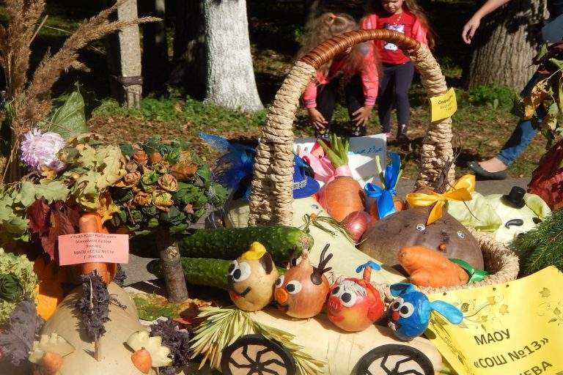
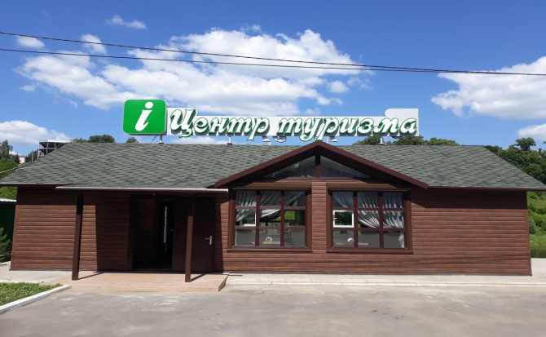
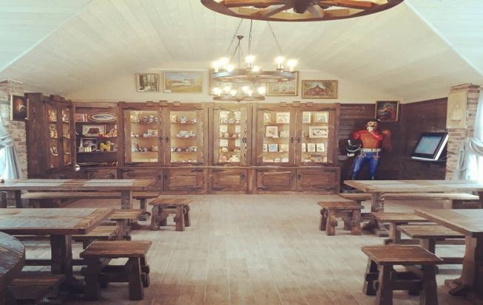
Расходы бюджета города Ржева за 2019 год на реализацию Муниципальной программы "Развитие туризма города Ржева Тверской области" на 2018- 2023 годы
Наименование подпрограмм | Утверждено, тыс. руб. | Исполнено, тыс. руб. | Процент исполнения, %
Муниципальная программа всего | 214,0 | 176,9 | 82,7
Подпрограмма "Создание в городе Ржеве комфортной среды для туристов и экскурсантов" | 214,0 | 176,9 | 82,7
Основные направления расходования бюджетных средств:
Наименование | Тыс. руб.
Разработка и издание печатной информационной и сувенирной продукции | 162,9
Организация участия в профессиональных выставках представителей города Ржева и объектов туристской индустрии, расположенных на территории города Ржева | 14,0

Slide 57
Расходы, не включенные в муниципальные программы г. Ржева Тверской области за 2019 год
Наименование подпрограмм | Утверждено, тыс. руб. | Исполнено, тыс. руб. | Процент исполнения, %
Расходы, не включенные в муниципальные программы г. Ржева Тверской области | 14 499,3 | 14 239,9 | 98,2
Средства на реализацию мероприятий по обращениям, поступающим к депутатам Законодательного Собрания Тверской области | 2 106,4 | 2 060,3 | 97,8
Резервный фонд местной администрации | 200,0 | 0 | 0
Прочие выплаты по обязательствам муниципального образования Тверской области города Ржев | 5624,7 | 5621,4 | 99,9
Расходы на проведение выборов в представительные органы местного самоуправления г.Ржева Тверской области | 3 540,9 | 3 540,9 | 100,0
Расходы на приобретение новогодних подарков для детей работников муниципальных учреждений города Ржева | 328,7 | 328,7 | 100,0
Расходы на обеспечение деятельности представительного органа местного самоуправления | 2 698,6 | 2 688,6 | 99,6

Slide 58
